Slide 1
Das Spendenvoting auf
facebook.com/Volksfreund

Slide 2
Die Idee
Bestehende Netzwerke aktivieren,
um Gutes zu tun.
Wie das gehen soll? Ganz einfach! Mit einem Spendenvoting, bei dem die Erlöse des Ticketverkaufs einer Benefizgala der Spendenplattform des Trierischen Volksfreunds „Meine Hilfe zählt“ an gemeinnützige Hilfsprojekte der Großregion Trier verteilt werden.

Slide 3
Was ist „Meine Hilfe zählt“?
Die Philosophie:
Überall in der Großregion Trier gibt es Menschen, die sich für andere engagieren.
Für Kranke oder Behinderte, für Kinder oder für Senioren,
für Nachbarschaftshilfe in der Gemeinde oder für Bedürftige in Afrika,
für Integration, für soziale Zwecke, für Gesundheitsvorsorge.
Mit einem Wort: für das Allgemeinwohl.
Um gemeinnützige Hilfsprojekte an Mosel und Saar,
in der Eifel, dem Hochwald sowie dem Hunsrück zu unterstützen,
wurde die Spendeninitiative des Trierischen Volksfreunds „Meine Hilfe zählt“
ins Leben gerufen, denn sie verbindet Menschen, die Hilfe brauchen, mit
Menschen, die helfen möchten.

Slide 4
Was ist „Meine Hilfe zählt“?
Auf www.volksfreund.de/meinehilfe können gemeinnützige Organisationen und Vereine ihre konkreten Projekte vorstellen, ihren Bedarf benennen und um Spenden werben.
Die Inhalte der Online-Plattform werden regelmäßig ins Print-Produkt „Trierischer Volksfreund“ gespiegelt, damit auch onlineferne Leser die auf der Plattform gelisteten Initiativen per Spenden unterstützen können.
Die Idee dahinter:
Wir möchten allen gemeinnützigen Initiativen unserer Heimat die Möglichkeit bieten, die Reichweite unserer Online- und Print-Produkte zum Spendensammeln zu nutzen. Den Lesern wird eine Übersicht über unterstützenswerte Hilfsprojekte, die aktuell in ihrer Heimat um Unterstützung bitten, gegeben – natürlich immer verbunden mit der Option, unkompliziert für einen guten Zweck zu spenden.
Die besondere Transparenz von ‚Meine Hilfe zählt‘ sorgt gleichzeitig dafür, dass die Leser mitverfolgen können, was die eingehenden Spenden vor Ort bewirken. Natürlich ist die Spendenaktionsseite kostenlos und die Spenden werden zu 100 Prozent an die Organisationen weitergeleitet.

Slide 5
Was ist „Meine Hilfe zählt“?
Regionalität von Beginn an:
Auf „Meine Hilfe zählt“ werden ausschließlich regional verankerte Hilfsprojekte gelistet, die zudem allesamt vom Finanzamt als gemeinnützig anerkannt sein müssen.
Seit dem 6. November 2010 ist die Spendenplattform aktiv. Prominent auf
www.volksfreund.de eingebunden profitiert sie vom reichweitenstärksten
Onlinemedium der Region.

Slide 6
Was ist „Meine Hilfe zählt“?
Das zentrale Versprechen an unsere Leser:
Der Trierische Volksfreund leitet die Zuwendungen zu 100 Prozent an die Projekte unserer Heimat weiter und garantiert, dass die Hilfe unserer Leser auch genau dort ankommt, wo sie benötigt wird.

Slide 7
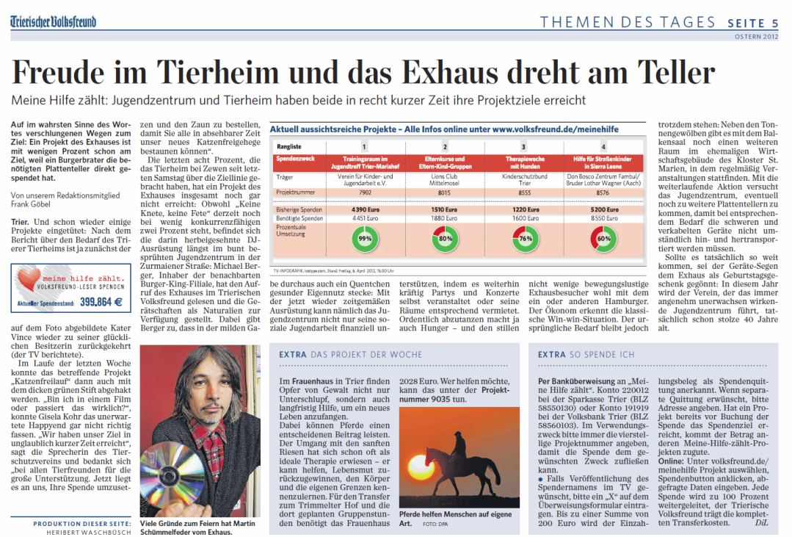
Was ist „Meine Hilfe zählt“?
Die Print-Spiegelung:
Damit onlineferne Leser ebenfalls die Chance haben, die auf der Volksfreund-Spendenplattform gelisteten Projekte zu unterstützen, gibt es im Trierischen Volksfreund regelmäßige Berichterstattung zur Aktion. Dabei werden neu gelistete Projekte porträtiert, besondere Aktionen vorgestellt sowie die konkrete Umsetzung bereits voll finanzierter Projekte begleitet – toller Lesestoff, der oftmals berührt, aufrüttelt und über erzielte Erfolge informiert.

Slide 8
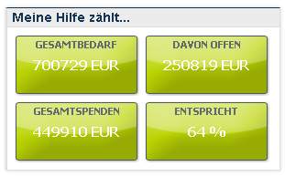
Aktuelle Bilanz der Spendenplattform
Seit 2010 wurden 81 gemeinnützige Projekte voll finanziert.
Rund 450.000 Euro haben Volksfreund-Leser bisher gespendet,
aktuell warten mehr als 55 weitere gemeinnützige Projekte aus verschiedensten Bereichen auf Unterstützung: Einrichtungen für Kinder, Behinderte oder Senioren, aber auch Organisationen in der Entwicklungshilfe oder gar Tierheime.

Slide 9
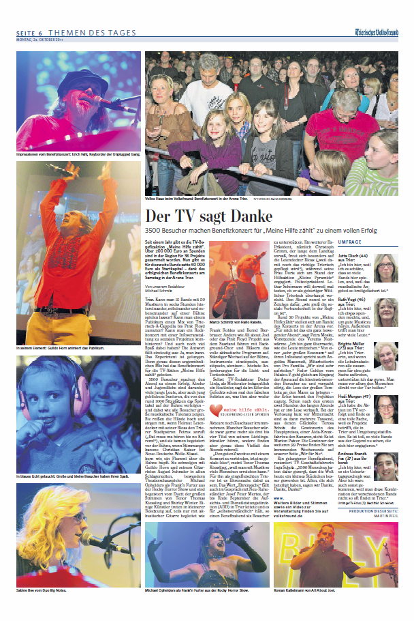
Die Benefizveranstaltung
Am 22. Oktober 2011 veranstaltete der Trierische Volksfreund ein großes Benefizkonzert in der Trier Arena − mit riesigem Erfolg!
15 Bands mit 50 Musikern aus der Großregion Trier, darunter auch Guildo Horn, traten an, um zu helfen, die Projekte der Initiativen zu finanzieren. Knapp 4000 Menschen verfolgten insgesamt sechs Stunden lang ein abwechslungsreiches Programm, während mehr als 30 gemeinnützige Initiativen ihre Projekte mit Informations-Ständen präsentierten und um Unterstützung
warben. Einige besonders positive Beispiele wurden in kurzen
Einspielfilmen und Interviews auf der Bühne vorgestellt.
Zudem wurden an allen Projekt-Ständen für zwei Euro pro
Stück Tombola-Lose verkauft. Die Einnahmen aus den Losen
sowie aus den selbstständig verkaufen Eintrittskarten durften
die Organisationen direkt in ihre Projekte investieren.
Insgesamt kamen so 36.324 Euro durch den Kartenverkauf
Sowie 13.408 Euro durch verkaufte Tombolalose zusammen!

Slide 10
Das Facebook-Spendenvoting
Neben den Organisationen, die mit einem Projekt auf „Meine Hilfe zählt“ registriert sind, verkaufte auch der Trierische Volksfreund Eintrittskarten für das Benefizkonzert. Die daraus resultierenden Einnahmen von insgesamt 15.830 € wurden anschließend über das Spendenvoting an die Projekte verteilt!
Dazu fand vom 1.November bis zum 22. November 2011 ein online-Voting auf der Facebookseite des Trierischen Volksfreunds statt, bei dem Facebook-User darüber abstimmen konnten, an welche Projekte der gesammelte Spendenerlös des Kartenvorverkaufs gehen sollte.
Die Projektverantwortlichen aktivierten fortan ihre Netzwerke über Facebook, baten Freunde, Bekannte und Kollegen für ihr Projekt zu voten sowie auch ihre Netzwerke anzukurbeln das Selbige zu tun.
Durch Posts auf der volksfreund.de-Pinnwand wurden zudem alle Fans des Medienhauses aufgerufen,

Slide 11
Vorteile des Spendenvotings auf Facebook
Abstimmen konnten alle facebook-User (sicherstes Verfahren, um automatische Abstimmtools zu verhindern → 1 Stimme pro Person)
Über das Spendenvoting auf Facebook konnte gezielt die Junge Zielgruppe angesprochen werden und ihre Bereitschaft zum Spenden erhöht werden.
Die User wurden dazu bewegt, sich mit den Projekten zu befassen. Per Link zum „Meine Hilfe zählt“-Portal erhielten sie zudem alle Informationen zu jedem einzelnen Projekt.
Nicht der Volksfreund hat entschieden, wohin die gesammelten Gelder gehen, sondern die Öffentlichkeit konnte sich beteiligen.
Menschen, die ein Projekt toll finden, aber finanziell keine Unterstützungsmöglichkeit haben, konnten sich mit Ihrer Stimme engagieren und waren nicht außen vor.
Die gesamte Aktion „Meine Hilfe zählt“ wurde zudem dadurch noch bekannter, da der Trierische Volksfreund neben der Tageszeitung und der reichweitenstärksten Online-Nachrichtenplattform der Region auch die Reichweite von Facebook, des größten sozialen Netzwerkes, nutzen.

Slide 12
Das Facebook-Spendenvoting
Warum durften „Nichtspender“ entscheiden an welche Projekte die gesammelten Gelder gehen?
Allen Menschen, auch den finanziell Schwachen, sollte die Möglichkeit gegeben werden Gutes zu tun. Der Trierische Volksfreund entschied nicht selbst über die Summe von 15.830 €, sondern ließ die Leser und Facebook-User entscheiden.

Slide 13
Das Facebook-Spendenvoting
Es galten folgende Regeln:
Jedes Projekt, das mindestens 25 Stimmen erhält, gewann dabei!
Jeder Facebook-User hatte eine Stimme, die er seinem favorisierten Projekt geben konnte.
Die Gewinne wurden wie folgt unter den Projekten verteilt:
1. Platz: bis zu 2.500,- €
2. Platz: bis zu 1.500,- €
3. Platz: bis zu 750,- €
4. – 10. Platz: bis zu 500,- €
Die restlichen 9.750 € wurden unter allen weiteren Projekten, die mindestens 25 Stimmen erreichten, verteilt.
Warum „bis zu“? Projekte, bei denen der zu diesem Zeitpunkt noch offene Finanzierungsbedarf niedriger als der ausgelobte Gewinn war, wurden zu 100 % finanziert und der restliche Gewinnbetrag auf die Projekte ab Platz 11 ausgeschüttet.
Hatte ein Projekt in der Zeit des Votings alle Spenden-Bedarfe auf der „Meine Hilfe zählt“-Seite bereits komplett erfüllt, fiel es aus dem Voting heraus.
Wurde während der Zeit des Votings ein neues Projekt auf der „Meine Hilfe zählt“-Plattform angemeldet, so nahm es automatisch auch am Voting teil.

Slide 14
Das Facebook-Spendenvoting
Resultat
Insgesamt erhielten 31 Projekte mindestens 25 Stimmen, die zwischen
2.500 Euro und 384,20 Euro erhielten.
Fast 4.000 Facebook-User klickten in der Zeit vom 1. bis 22. November den „Gefällt mir“-Button von volksfreund.de
Und insgesamt 4.545 Facebook-User beteiligten sich an dem Spenden-Voting.

Slide 15
Kontakt
Medienhaus Trierischer Volksfreund
Judith Schmitt
j.schmitt@tmvg.de
0651/7199-135

